Slide 1
مهمة تقييم بديل في الدين الاسلامي للصفوف السادسة

Slide 2
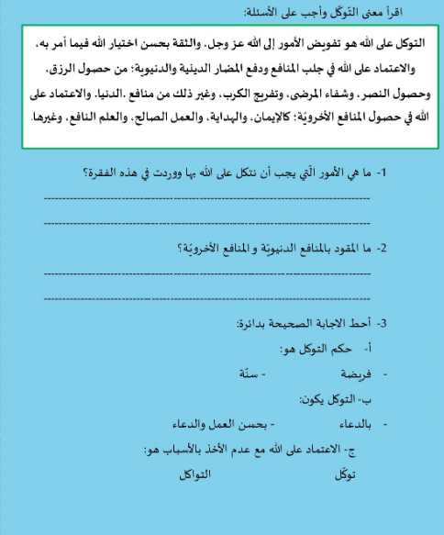

Slide 3
